Slide 1

Recherche Opérationnelle Optimisation appliquée en ingénierie
Drt Abdourahmane GUEYE
77 509 95 64
gueyeabou17@gmail.com

Slide 2


Introduction à la Recherche Opérationnelle 1 – Définitions et Historique 2 - Modélisation de PSC Programmation Linéaire 1 – Modélisation et Formulation de PL 2 – Résolution Graphique 3 – Méthode du Simplexe Initiation à la Théorie des Graphes 1 – Vocabulaire et Exemples 2 – Représentation 3 – Méthode de Résolution par la TG Optimisation des flux 1 – Formulation 2 – Recherche de flot maximal 3 – Algorithme de Ford-Fulkerson Problème d’Ordonnancement 1 – Méthode d’Ordonnancement 2 – Diagrammes de Gantt – Méthodes PMP et PERT 3 – Réduction de la durée d’un projet
Plan
Chapitre 1
Chapitre 2
Chapitre 3
Chapitre 4
Chapitre 5

Slide 3



Présentation du cours
Objectifs
Modéliser et résoudre des problèmes d’optimisation,
Ordonnancer pour minimiser de la durée totale de réalisation des travaux d’un projet .
Donner un plan de distribution de charge dans un réseau .
Analyse et Interprétation des résultats d’une simulation.
Pré-requis
Notion d’Algèbre Linéaire - Résolution de Système d’inéquation à 2 variables – Relation Binaire.
Volume Horaire 40 h
Cours 28h - Travaux Dirigés 12 h
Mode d’évaluation
1 Test de connaissance par chapitre 1 Devoir surveillé 1 Examen
Documentation
Livre Blanc de la RO par la ROADEF.
M. Minoux Graphe et Hypergraphe (DJVIEWER).
Claudio Benedetti Gestion Opérationnelle
1
2
3
4
5

Slide 4
Chapitre 0 Introduction à la R.O.
Drt Abdourahmane GUEYE
77 509 95 64
gueyeabou17@gmail.com

Slide 5

Plan
Introduction
1 - Définition
2 – Porté d’une étude en RO
Historique
1 – Caractéristique et Typologie des Contraintes
2 – Les premières équipes de RO
Grands Problèmes
1 – Problème de flot
2 – Prolèmes d’Ordonancemants
Success Stories
1
2
3
4

Slide 6



Chapitre 0
Introduction à la Recherche Opérationnelle
Drt Abdourahmane GUEYE
77 509 95 64
gueyeabou17@gmail.com

Slide 7
Introduction RO Kezako
1 – Définitions
Qu’est ce que la RO
Recherche Opérationnelle « RO » traduction littérale de « Operationel Research »
Terme employer pour la première fois par Sir Robert Watson Watt pour désigner :
« Recherche scientifique du rendement optimal d’une opération militaire »
La RO est la discipline des méthodes scientifique ( Maths – Info – Gestion ) pour résoudre de maniéré efficiente des problèmes opérationnels et organiques.
Porté d’une étude en Recherche Opérationnelle
Porté Stratégique : problèmes d’organisation (réseaux de distribution), de structuration (choix d’équipements, dimensionnement de flottes) la conduite des opérations au sens économique (choix d’implantations, décisions d’investissement) ...
Porté Opérationnelle : gestion de flux et fonctionnement des réseaux de distribution, ordonnancement de tâches dans les chantiers, mise en œuvre d’outils de production, plans de maintenance ...
Porté Technique : Elaboration et l’évaluation d’éléments ( optimisation de composants ) ...

Slide 8
Introduction Histoire
Le mot « opérations » un terme uniquement militaire s’est imposé de lui-même, et cela, en raison de l’analogie entre les applications : dans les milieux militaires et civils, la recherche opérationnelle est utilisée dans le même but et emploie des méthodes et des techniques identiques caractérisées par les mêmes mots-clés :
Modélisation : Ecriture d’un problème sous une formulation mathématique,
Optimisation : Résolution efficiente d’un problème.
2 – Historique
À partir de 1940, les Anglo-Saxons demandaient en permanence à des groupes composés de scientifiques et de militaires de préparer certaines grandes décisions.
Face à la menace d’invasion de la Grande Bretagne 7 000 scientifiques et ingénieurs volontaires s’associèrent sous l’égide de la Royal Society.
Grâce à des chefs militaires d’une largeur de vue exceptionnelle et aux succès initiaux de la RO dans la bataille d’Angleterre, l’idée de « faire des mathématiques pour les états-majors » s’instaura définitivement selon les mots de Sir Watson-Watt,

Slide 9
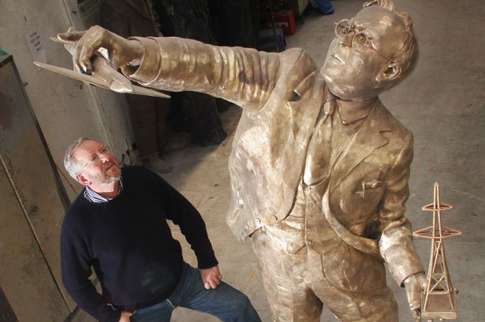
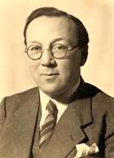
Introduction Histoire
En 1936 un groupe de jeunes scientifiques dirigé par Sir Robert Watson Watt fut chargé de recherches sur l’efficacité du radar.
Etudier comment la technologie radar peut d’intercepter les avions ennemis.
Préconisa la création d’un système de commande au sol des interceptions qui en 1941. améliora l’implantation des radars et permit de doubler la probabilité d’interception.
En août 1940 le Pr Blackett, ancien officier de Marine ( prix Nobel de physique en 1948 ) se vue confié par le général Pile, commandant en chef de la DCA anglaise une série de recherches sur la défense aérienne, en liaison avec l’aviation.
Sir Watson-Watt
Premier directeur d’un centre de recherche sur les radars dans le manoir de Bawdsey (Suffolk).

Slide 10

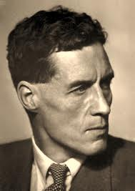

Introduction Histoire
Le Pr Blackett constitua le « Blackett Circus » avec 3 physiologues, 5 physiciens et mathématiciens, un astronome, un topographe et un officier.
Pr Blackett, ancien officier de Marine
( prix Nobel de physique en 1948 )
Après étude statistique des tirs, Blackett diminua le tir de DCA sur éléments fixes de 20000 à 4000 du fait que les avions ennemis ne changeaient de cap pendant le tir qu’une fois sur quatre.
Etudiant la corrélation entre les erreurs de pointage radar et la nature du terrain, il détermina la taille idéale des treillis métalliques constituant ces systèmes de détection.
« Army Operational Research Group » disposa de huit sections pour
les problèmes de défense aérienne, radar, transmissions, infanterie,
artillerie, appui aérien, armement, mines, obstacles et armes spéciales.

Slide 11
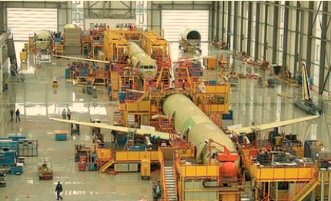

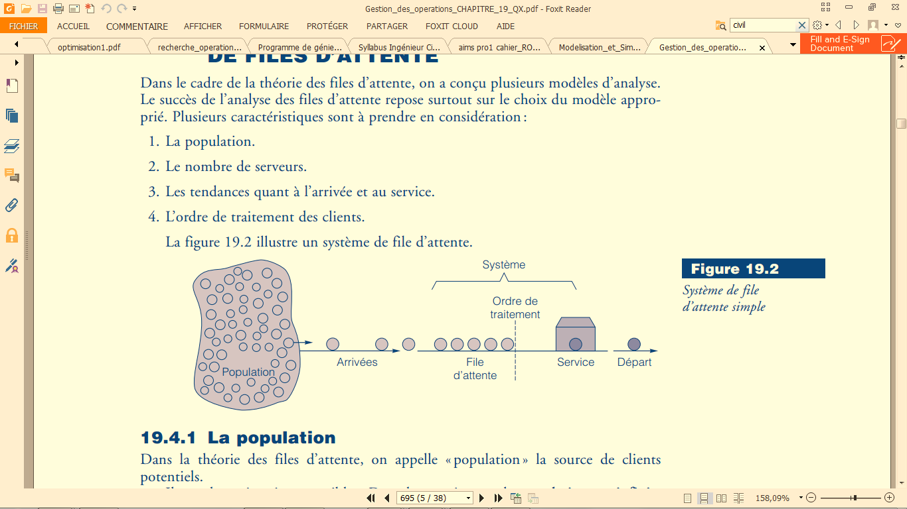
Les Classes de Problème
3 – Les grands classe de problèmes
Les problèmes d’affectation
Maximiser la rentabilité par une répartir des
ressources limitées entre des tâches à réaliser.
Les problèmes d’ordonnancement
Etablir l’ordre d’exécution des tâches afin
de produire le maximum de produits et de
réduire le temps total de production.
Les problèmes de file d’attente
Déterminer le nombre minimum de guichets
qu’il convient de mettre en place afin de
limiter au maximum l’attente des clients.

Slide 12
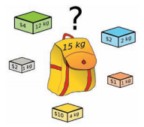
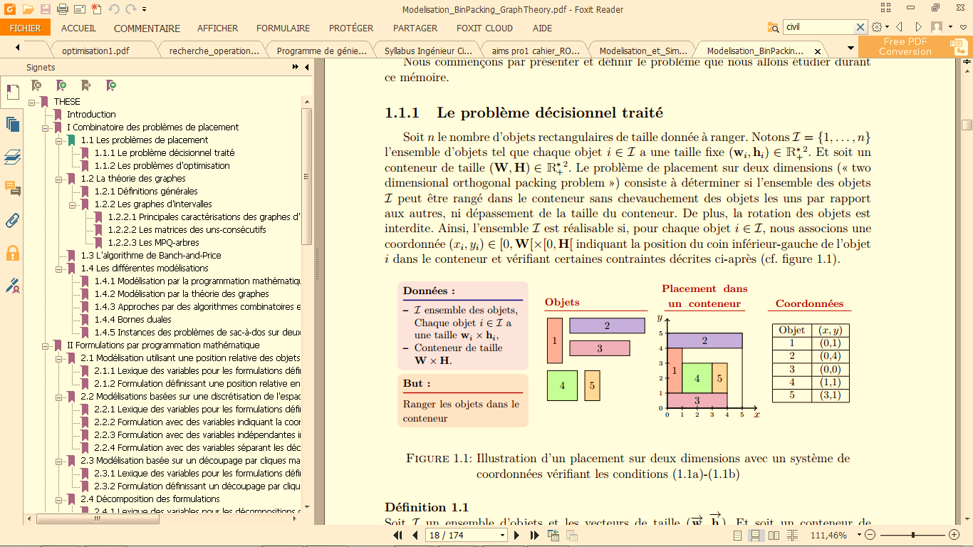
Les Classes de Problème
Le problème du Sac à dos
Déterminer quels sont, parmi plusieurs éléments, ceux qui
respectent les dimensions offertes par une capacité fixe. Les
éléments ont des propriétés différentes du point de vue de
l’utilisation de la capacité et de leur valeur.
Exemple
– le personnel d’une entreprise est réparti idéalement entre certaines tâches parmi un ensemble.
La sélection des tâches à accomplir doit tenir compte de leur rentabilité mais aussi du nombre
de personnes à y consacrer ;
– la surface utile d’une usine est occupée par des équipes
spécialisées.
Quelles équipes faut-il choisir sachant qu’elles
n’utilisent pas toutes la même surface et qu’elles n’ont pas
toutes la même utilité ?

Slide 13
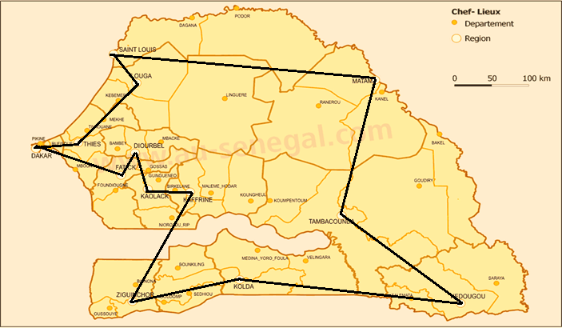
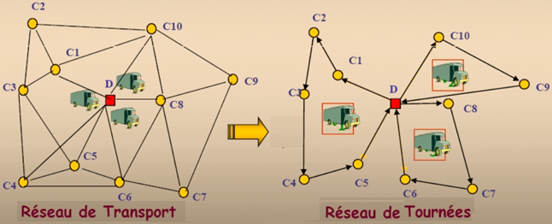
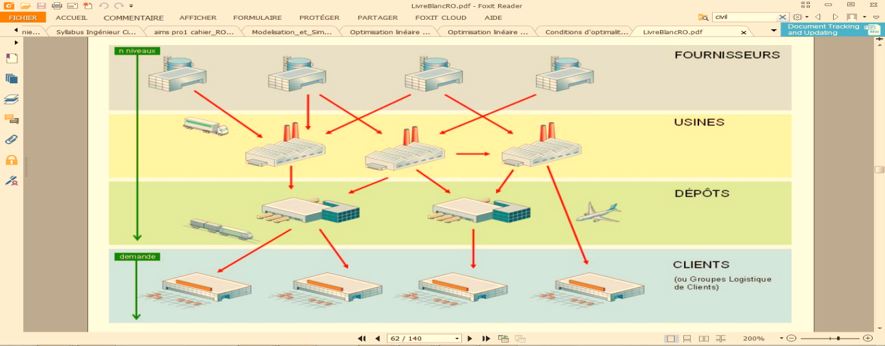
Les Classes de Problème
Les problèmes de tournées
Comment visiter un ensemble de lieux si on ne peut passer qu’une seule fois sur chaque lieux avant de revenir à son point de départ ?
Trajet Minimal : Problèmes NP-complets très difficiles à résoudre
Voyageur de commerce : (n-1)!/2 chemins possibles !
Si un ordinateur est capable d'évaluer 1 milliard de chemins / s.
16 villes : 653.109 chemins = 653s = 0,18h.
17 villes : 10461.109 chemins = 10461s = 2,9h.
18 villes : 177843.109 chemins = 177843 s = 49 h = 2,05 j
25 villes :
3,10.1023 = 3,10.1014s = 86 milliards d'heures
= 9,8 millions d'années !!!
Voici une Explosion Combinatoire !

Slide 14
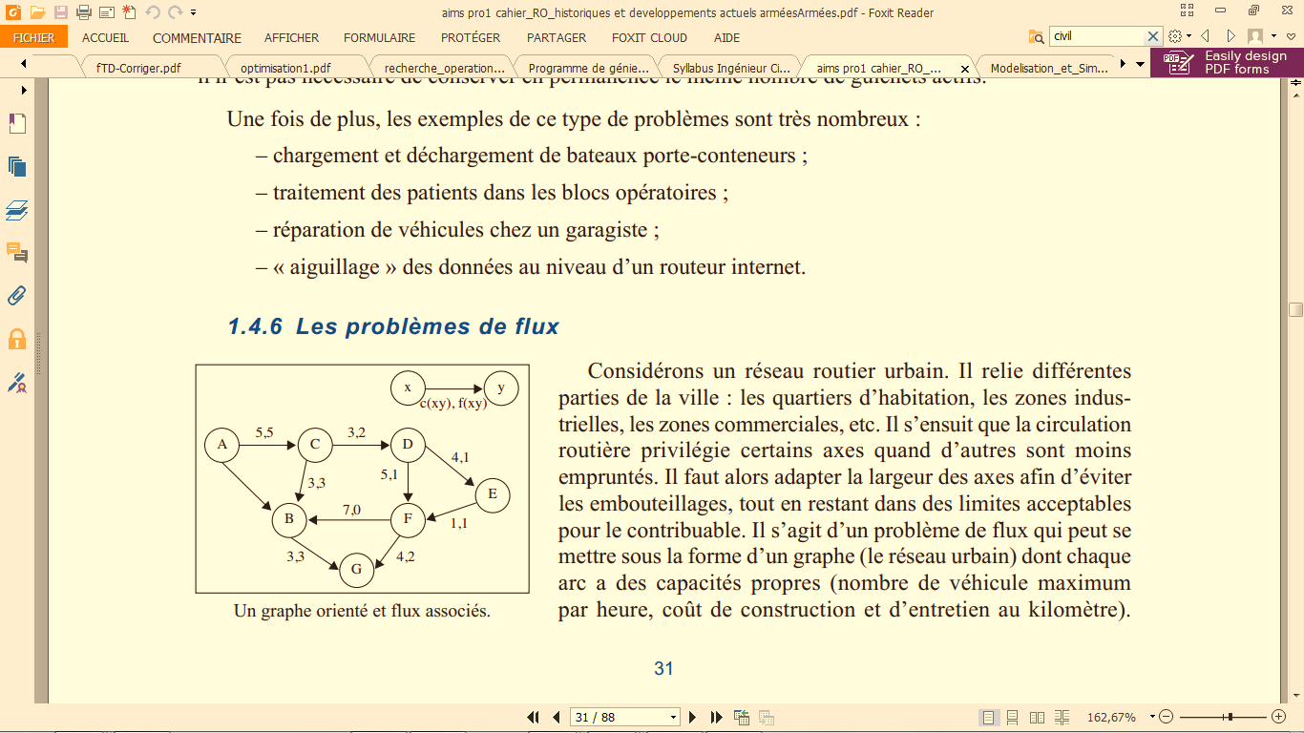
Les Classes de Problème
3 – Les grands classe de problèmes
Les problèmes de flux
Considérons un réseau routier urbain.
Il relie différentes parties de la ville : les quartiers d’habitation, les zones industrielles, les zones commerciales, etc. Il s’ensuit que la circulation routière privilégie certains axes quand d’autres sont moins empruntés.
Il faut alors adapter la largeur des axes afin d’éviter les embouteillages, tout en restant dans des limites acceptables pour le contribuable.
Il s’agit d’un problème de flux qui peut se mettre sous la forme d’un graphe (le réseau urbain) dont chaque arc a des capacités propres (nombre de véhicule maximum par heure, coût de construction et d’entretien au kilomètre).

Slide 15
Chapitre 1 Problèmes de Satisfaction de Contraintes
Drt Abdourahmane GUEYE
77 509 95 64
gueyeabou17@gmail.com

Slide 16
Plan
Problèmes de Satisfaction de Contraintes
1 – Caractéristique
2 – Typologie des Contraintes
3 – Formulation d’un CSP
4 – Solution d’un CSP
CSP avancée
1 – CSP sur-contraint - MaxCSP - VCSP
2 – CSP sous-contraint CSOP
Travaux Dirigées
1 – Problème de coloriage 2 – SEND + MORE = MONEY
3 – Partage de Machine
4 – Problème d’Einstein
1
2
3

Slide 17
Chapitre I
Problèmes de Satisfaction de Contraintes
Drt Abdourahmane GUEYE
77 509 95 64
gueyeabou17@gmail.com

Slide 18
Problèmes de Satisfaction de Contraintes
Définition
Un CSP ( Problème de Satisfaction de Contraintes ) est un problème modélisé sous la forme d'un ensemble
de contraintes posées sur des variables, chacune de ces variables prenant ses valeurs dans un domaine.
1 – Caractérisation des Contraintes
Définition : Une contrainte est une relation logique entre différentes inconnues (variables), elle restreint
les valeurs que peuvent prendre simultanément les variables.
Exemple :
la contrainte « x + 3y = 12 » restreint les valeurs que l'on peut affecter simultanément aux variables x et y.
Une contrainte peut être définie :
En extension par l’énumération des tuplets de valeurs appartenant à la relation.
En intention avec des propriétés mathématiques connues.
Exemple : si les domaines des variables x et y contiennent les valeurs 0, 1 et 2
alors on peut définir la contrainte en intention « x < y » en extension par « (x=0 et y=1) ou (x=0 et y=2) ou
(x=1 et y=2) » , ou encore par « (x, y) élément-de { (0,1), (0,2), (1,2) } » .

Slide 19
Problèmes de Satisfaction de Contraintes
2 – Typologie des Contraintes ½
Il existe différents types de contraintes en fonction des domaines de valeurs des variables
Contraintes numériques, portant sur des variables à valeurs numériques :
une contrainte numérique est une égalité ( = ) , une différence ( ≠ )
ou une inégalité ( <, ≤, >, ≥ ) entre 2 expressions arithmétiques.
Contraintes numériques sur les réels :
Quand les variables de la contrainte peuvent prendre des valeurs réelles.
Exemple : contrainte comme « U = RI »
Contraintes numériques sur les entiers :
Quand les variables de la contrainte ne peuvent prendre que des valeurs entières.
Exemple : contrainte sur le nombre de passagers dans un avion.

Slide 20
Problèmes de Satisfaction de Contraintes
2 – Typologie des Contraintes ½
Il existe différents types de contraintes en fonction des domaines de valeurs des variables
Contraintes numériques linéaires, quand les expressions arithmétiques sont linéaires.
Exemple : « 4x - 3y + 8z < 10 »
Contraintes numériques non linéaires , quand les expressions arithmétiques contiennent des
produits de variables, ou des fonctions logarithmiques, exponentielles...
Exemple : "x² = 2" ou "sinus(x) + z log(y) = 4".
Contraintes booléennes portant sur des variables à valeur booléenne (vrai ou faux) est une
implication (=>), une équivalence (<=>) ou une non équivalence (<≠>) entre 2 expressions logiques.
Exemple "(non a) ou b => c" ou encore "non (a ou b) <=> (c et d)".

Slide 21
Problèmes de Satisfaction de Contraintes
3 – Formulation d’un CSP
De façon plus formelle, on définira un CSP par un triplet (X,D,C) tel que :
X = { X₁ , X₂ , ..., X_{n} } est l'ensemble des variables (les inconnues) du problème ;
D est la fonction qui associe à chaque variable X_{i} son domaine D(X_{i} ) ;
l'ensemble des valeurs que peut prendre X_{i}
C = { C₁ , C₂ , ..., C_{k} } est l'ensemble des contraintes.
Chaque contrainte C_{j} est une relation entre certaines variables de X, restreignant les valeurs que peuvent prendre simultanément ces variables.
Exemple
On veut définir le CSP (X,D,C) suivant :
Donner un quadruplet de valeurs binaires telle que la première soit différente de la deuxième ;
la troisième différente de la quatrième et la somme de la première et de la troisième doit être inférieure ou égale
(Strictement) à la deuxième.

Slide 22
Problèmes de Satisfaction de Contraintes
3 – Formulation d’un CSP
Modélisation
Ce CSP comporte 4 variables a, b, c et d.
X = { a, b, c, d }
Chacune des variables pouvant prendre que 2 valeurs (0 ou 1).
D(a) = D(b) = D(c) = D(d) = { 0, 1 }
Ces variables doivent respecter les contraintes suivantes :
a doit être différente de b ;
c doit être différente de d ;
la somme de a et c doit être inférieure strictement à b.
C = { a ≠ b , c ≠ d , a + c < b }
Un peu de code python
import itertools
for x1,x2,x3,x4 in itertools.product ([0,1],[0,1],[0,1],[0,1]) :
if x1!=x2 and x3!=x4 and x1+x3<x2 :
print(f" x1 = {x1} \n x2 = {x2} \n x3 = {x3} \n x4 = {x4} \n")

Slide 23
Problèmes de Satisfaction de Contraintes
4 – Solution d’un CSP
Etant donné un CSP (X,D,C), sa résolution consiste à affecter des valeurs aux variables,
de telle sorte que toutes les contraintes soient satisfaites.
Affectation : le fait d'instancier certaines variables par des valeurs.
On note A = { (X₁,V₁), (X₂,V₂), ..., (X_{r},V_{r}) } l'affectation qui instancie la variable X₁ par la valeur V₁ ,
la variable X₂ par la valeur V₂ , ..., et la variable X_{r} par la valeur V_{r} .
Exemple Sur le CSP précédent, A={(b,0),(c,1)} est l'affectation qui instancie b à 0 et c à 1.
Affectation totale instancie toutes les variables du problème sinon elle est dite partielle.
Exemple A1 = {(a,1),(b,0),(c,0),(d,0)} est une affectation totale ;
A2 = {(a,0),(b,0)} est une affectation partielle.

Slide 24
Problèmes de Satisfaction de Contraintes
4 – Solution d’un CSP
Une affectation A viole une contrainte C_{k} si toutes les variables de C_{k} sont instanciées dans A,
et si la relation définie par C_{k} n'est pas vérifiée pour les valeurs des variables de C_{k} définies dans A.
Exemple L'affectation partielle A2 = {(a,0),(b,0)} viole la contrainte a ≠ b. En revanche, elle ne viole pas les deux autres
contraintes dans la mesure où certaines de leurs variables ne sont pas instanciées dans A2.
Une affectation (totale ou partielle) est consistante si elle ne viole aucune contrainte,
et inconsistante si elle viole une ou plusieurs contraintes.
Exemple
L'affectation partielle {(c,0),(d,1)} est consistante, tandis que l'affectation partielle {(a,0),(b,0)} est inconsistante.
Une solution est une affectation totale consistante.
C'est-à-dire une valuation de toutes les variables du problème qui ne viole aucune contrainte.
Exemple
A = {(a,0),(b,1),(c,0),(d,1)} est une affectation totale consistante : c'est une solution du CSP.

Slide 25
CSP avancés
1 – CSP sur-contraint
Lorsqu'un CSP n'a pas de solution, on dit qu'il est surcontraint : Il y a trop de contraintes et on ne peut pas toutes les satisfaire.
Dans ce cas, on peut souhaiter trouver l'affectation totale qui viole le moins de contraintes possible.
Un tel CSP est appelé max-CSP on cherche à maximiser le nombre de contraintes satisfaites.
Une autre possibilité est d'affecter un poids à chaque contrainte : une valeur proportionnelle à l'importance de cette contrainte,
et de chercher l'affectation totale qui minimise la somme des poids des contraintes violées.
Un tel CSP est appelé CSP valué (VCSP).
Il existe d'autre types de CSPs, appelés CSPs basés sur les semi-anneaux (semiring based CSPs), permettant de définir
plus finement des préférences entre les contraintes
Exemple (TD)

Slide 26
CSP avancés
2 – CSP sous-contraint
Lorsqu'un CSP admet beaucoup de solutions différentes, on dit qu'il est sous-contraint.
Si les différentes solutions ne sont pas toutes équivalentes, dans le sens où certaines sont mieux que d'autres, on peut
exprimer des préférences entre les différentes solutions.
Pour cela, on ajoute une fonction qui associe une valeur numérique à chaque solution, valeur dépendante de la qualité
de cette solution.
L'objectif est alors de trouver la solution du CSP qui maximise cette fonction.
Un tel CSP est appelé CSOP (Constraint Satisfaction Optimisation Problem).
Exemple(TD)

Slide 27
CSP avancés
Objectif de la session de TD
Lors de la session précédente, on a vu qu'un "problème de satisfaction de contraintes", ou CSP en abrégé, est un problème modélisé sous la forme d'un ensemble de contraintes posées sur des variables, chacune de ces variables prenant ses valeurs dans un domaine.
L'objectif de cette session de TD est de vous entrainer à modéliser un problème sous la forme d'un CSP, en identifiant l'ensemble des variables X et leurs domaines de valeurs D, ainsi que les contraintes C entre les variables.
Nous vous proposons pour cela 5 problèmes différents que vous devez modéliser sous la forme de CSPs (X,D,C).
Notons que cette phase de modélisation avec laquelle vous vous familiarisez aujourd'hui est un préliminaire indispensable à l'utilisation de la programmation par contraintes pour résoudre des problèmes.
Les 5 problèmes que vous allez modéliser aujourd'hui seront repris dans les dernières sessions de cours afin d'être résolus à l'aide de la programmation par contraintes.

Slide 28
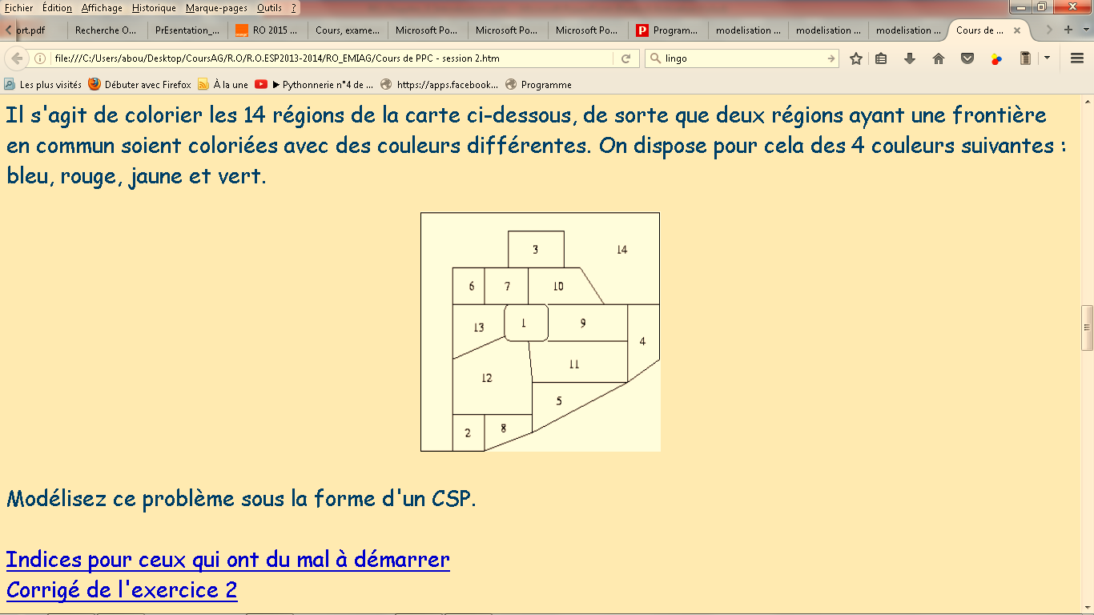
CSP avancés
Exercice 1 : Coloriage d'une carte (Affectation d’équipe)
Il s'agit de colorier les 14 régions de la carte ci-contre,
de sorte que deux régions ayant une frontière en commun
soient coloriées avec des couleurs différentes. On dispose
pour cela des 4 couleurs suivantes : bleu, rouge, jaune et vert.
Modélisez ce problème sous la forme d'un CSP.
Exercice 2 : Send more money
On considère l'addition suivante :
où chaque lettre représente un chiffre différent
(compris entre 0 et 9). On souhaite connaitre la valeur de
chaque lettre, sachant que la première lettre de chaque mot
représente un chiffre différent de 0.
Modélisez ce problème sous la forme d'un CSP.
SEND
+ MORE
----------
MONEY

Slide 29
CSP avancés
Exercice 3 : Retour de monnaie
On s'intéresse à un distributeur automatique de boissons.
L'utilisateur insère des pièces de monnaie pour un total de T centimes d'Euros, puis il sélectionne une boisson,
dont le prix est de P centimes d'Euros (T et P étant des multiples de 10).
Il s'agit alors de calculer la monnaie à rendre, sachant que le distributeur a en réserve
E₂ pièces de 2 €, E₁ pièces de 1 €, C₅₀ pièces de 50 centimes,
C₂₀ pièces de 20 centimes et C₁₀ pièces de 10 centimes.
Modélisez ce problème sous la forme d'un CSP.
Comment pourrait-on exprimer le fait que l'on souhaite que le distributeur rende le moins de pièces possibles ?

Slide 30
Chapitre 2 Programmation Linéaire
Drt Abdourahmane GUEYE
77 509 95 64
gueyeabou17@gmail.com

Slide 31
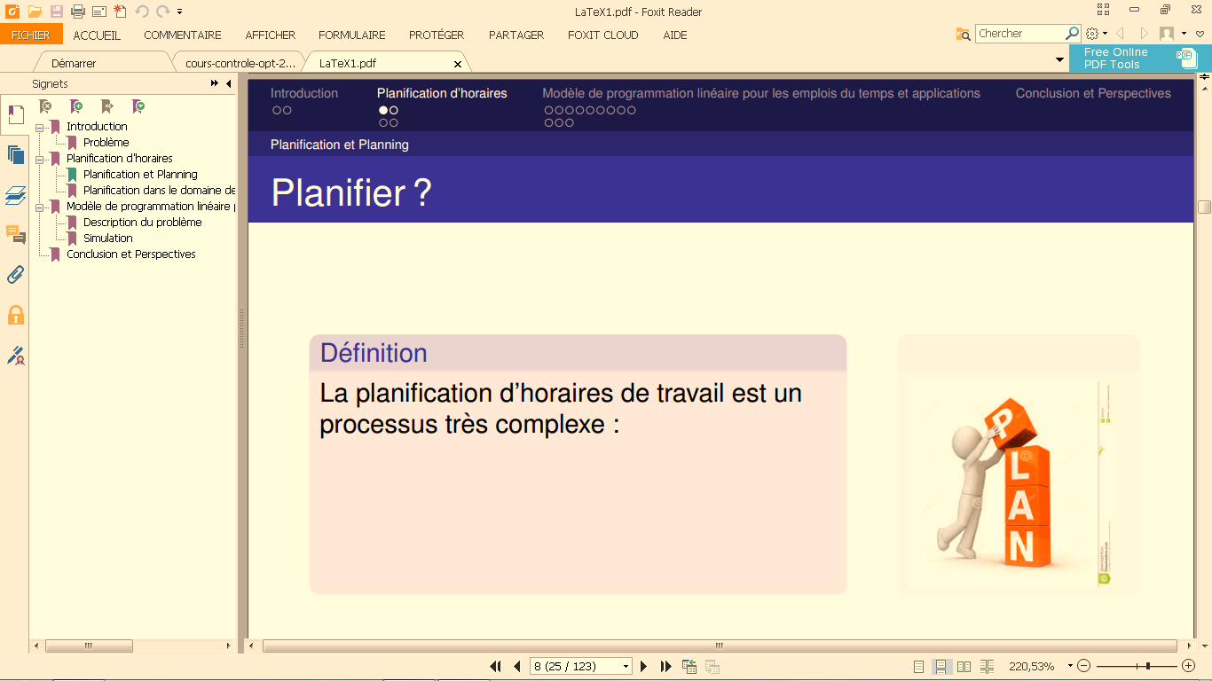
Plan
Introduction
1 – Définitions
Modélisation de PL
1 – Exemple de Modélisation
2 – Formulation de PL
3 – Interprétation économique
Résolution Graphique
1 – Exemple de résolution
2 – Analyse de sensibilité
3 – Existence de Solution
Méthode du Simplexe
1 – Critères de Dantzig et Test d’optimalité
2 – Exemple de résolution
Travaux Dirigées
1
2
3
4
5

Slide 32
Chapitre 2
Programmation
Linéaire
Drt Abdourahmane GUEYE
77 509 95 64
gueyeabou17@gmail.com

Slide 33
Chapitre 3 Initiation à la Théorie des Graphes
Drt Abdourahmane GUEYE
77 509 95 64
gueyeabou17@gmail.com

Slide 34
Chapitre 3
Initiation à la Théorie
des Graphes
Drt Abdourahmane GUEYE
77 509 95 64
gueyeabou17@gmail.com

Slide 35
Chapitre 4 Problème d’Ordonnancement
Drt Abdourahmane GUEYE
77 509 95 64
gueyeabou17@gmail.com

Slide 36
Chapitre 4
Problème
d’Ordonnancement
Drt Abdourahmane GUEYE
77 509 95 64
gueyeabou17@gmail.com

Slide 37
Chapitre 5 Optimisation des flux
Drt Abdourahmane GUEYE
77 509 95 64
gueyeabou17@gmail.com

Slide 38
Chapitre 5
Optimisation
des flux
Drt Abdourahmane GUEYE
77 509 95 64
gueyeabou17@gmail.com

